Slide 1

SMART UI/UX REALIZATION
TEAM1
김형준 정재엽 최동진 최현규

Slide 2
CONTENTS
Background
App Item
Benchmarking
Persona & Scenario
Menu Structure
Task Flow

Slide 3
SMART UI/UX
REALIZATION
Background

Slide 4
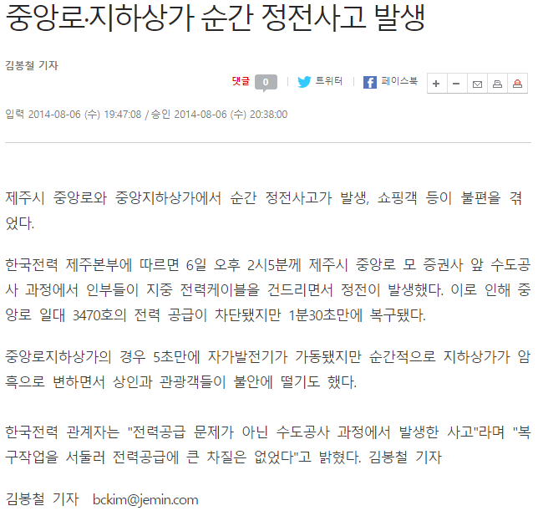
Background
App Item
Benchmarking
Persona & Scenario
Menu Structure
Task Flow
[Background 1]
-
지하상가에서 발생하는 안전사고

Slide 5
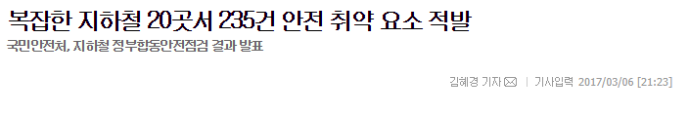
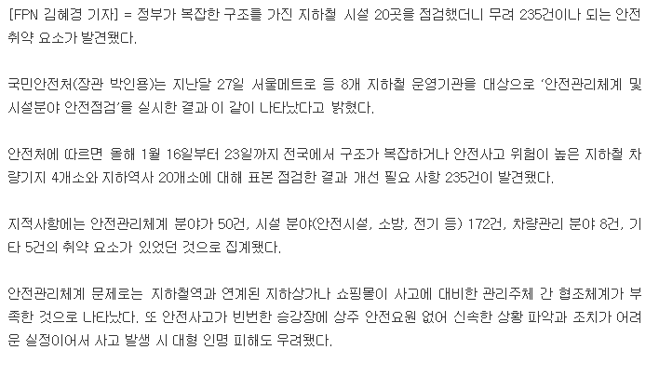
Background
App Item
Benchmarking
Persona & Scenario
Menu Structure
Task Flow
[Background 2]
-
지하철 시설 취약요소 증가

Slide 6
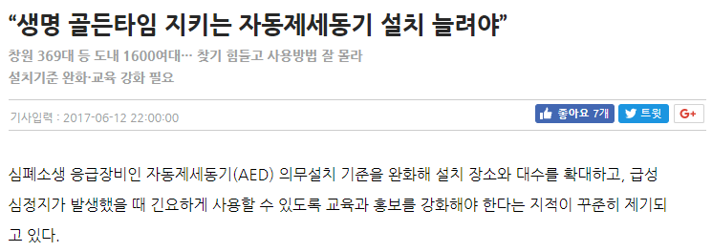
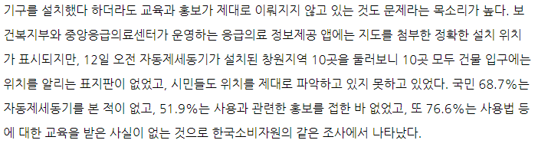
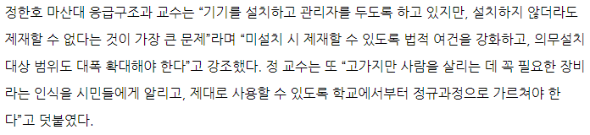
Background
App Item
Benchmarking
Persona & Scenario
Menu Structure
Task Flow
[Background 3]
-
제세동기 위치 정보 제공 미흡

Slide 7
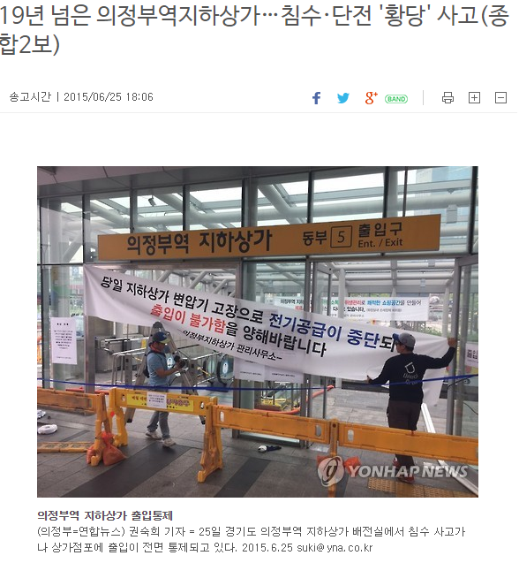
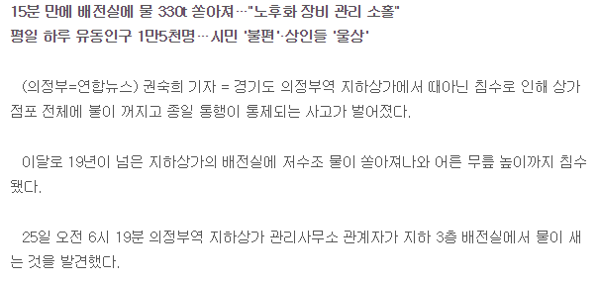

Background
App Item
Benchmarking
Persona & Scenario
Menu Structure
Task Flow
[Background 4]
-
지하상가 내에 시설물 관리 소홀

Slide 8
SMART UI/UX
REALIZATION
App Item

Slide 9
Background
App Item
Benchmarking
Persona & Scenario
Menu Structure
Task Flow
[App Item]
01. 정전상황을 대비한 랜턴 기능
>>
지하상가라는 넓지만 폐쇄적인 공간에서 존재하는
안전사고(화재, 인명피해 등) 들에 대응 가능한
지하상가 안전관리 종합 어플리케이션
02. 버튼 클릭으로 관리실이나 119 자동 연결 기능
03. 앱 사용자들에게 응급상황 발생 시에 일괄 알림 기능

Slide 10
SMART UI/UX
REALIZATION
Benchmarking

Slide 11

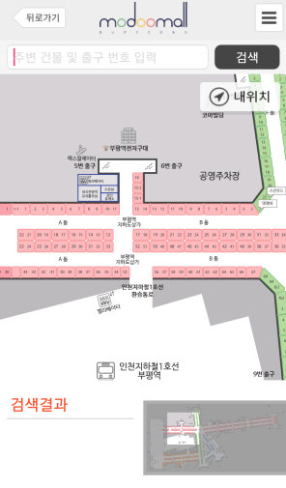
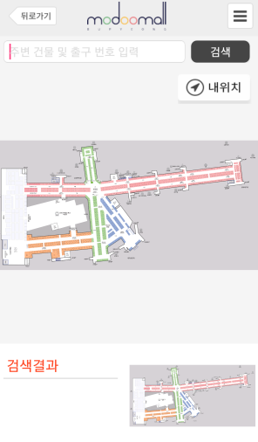
Background
App Item
Benchmarking
Persona & Scenario
Menu Structure
Task Flow
[Benchmarking App 1]
모두몰
지하상가의 위치정보 확인
모두몰은 상가의 위치와 정보는 정보를 제공한 일부 매장에서만 확인할 수 있었고 상가의 번호는
확인 할 수 있었다. 그리고 근처에 있는 대표적인 건물이나 랜드마크를 표시해주었다.

Slide 12

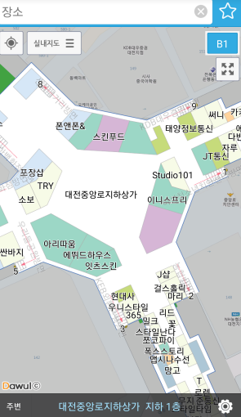
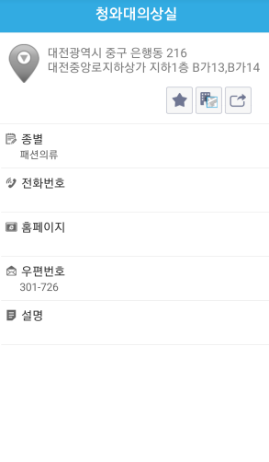
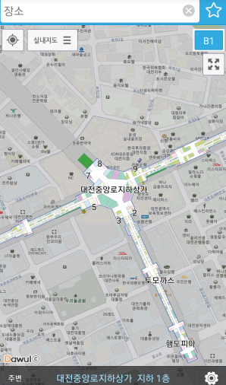
Background
App Item
Benchmarking
Persona & Scenario
Menu Structure
Task Flow
[Benchmarking App 2]
다울지도
지상과 지하를 모두 표시해주는 어플리케이션
다울지도에서는 지하상가에 위치한 상가의 위치와 정보를 간단하게 확인 할 수 있고 출구를 확인
할 수 있었다. GPS도 사용이 가능하지만 실내라서 정확한 위치를 확인 할 수 없다.

Slide 13

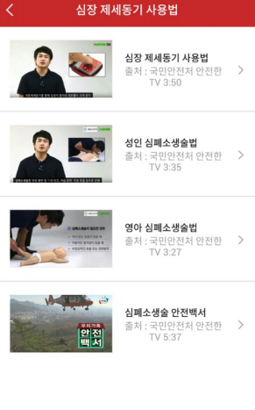
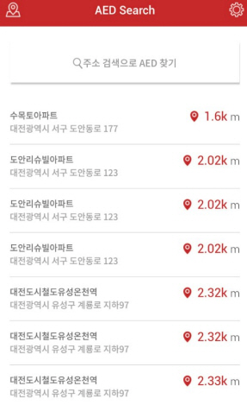
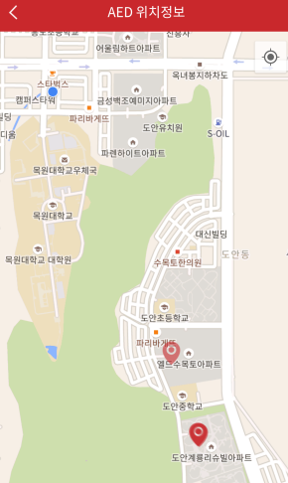
Background
App Item
Benchmarking
Persona & Scenario
Menu Structure
Task Flow
[Benchmarking App 3]
AED 찾기
제세동기 사용법,위치 확인
심장 제세동기 사용법과 심폐소생술법 그리고 심폐소생술 안전백서도 확인이 가능하고 가까운 AED 위치를 확인 할 수 있다. UI 가 확실히 복잡하게 되어있어서 진짜 급한 일이 생겼을 때 급하게 사용을 할 수 없을 거 같다. 응급실과 바로 연결도 되어있지는 않기 때문에 급한 상황에 앱을 나간 후에 전화를 해야 하는 불편함이 있다.

Slide 14

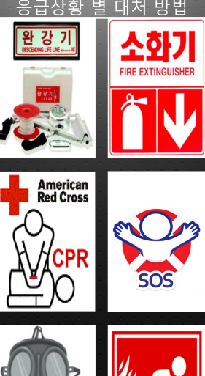
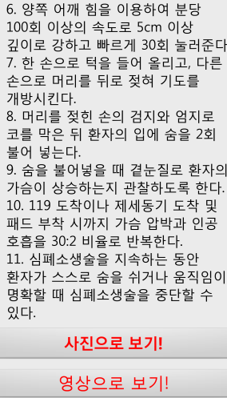
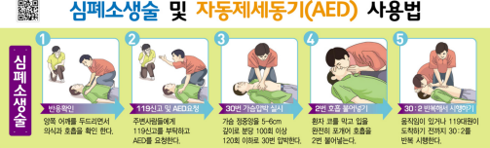
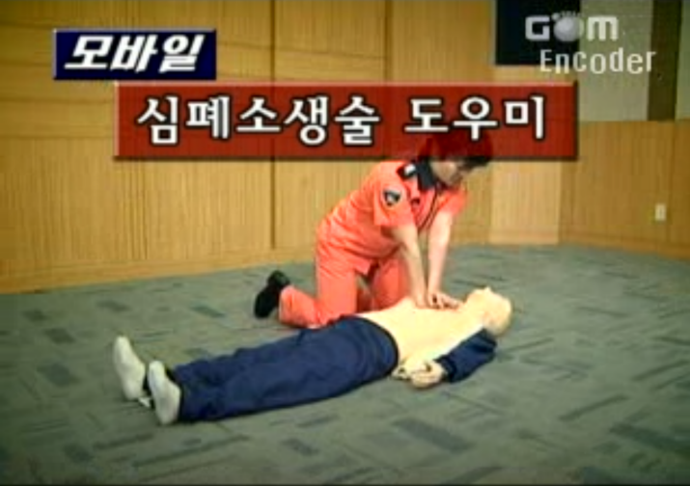
Background
App Item
Benchmarking
Persona & Scenario
Menu Structure
Task Flow
[Benchmarking App 4]
EMERGENCY RESPONSE
제세동기 사용법 응급상황 별 대처 방법
Emergency Response앱은 각종 응급상황에 대한 대처법을 글과 사진, 영상을 통해 설명해주는
앱이다. 하지만 몇몇 상황들은 사진이나 영상이 제공되지 않았고, 응급요령이 최신화가 되지 않았다. 그리고 어떤 응급상황에 대한 대처요령인지 애매한 그림들이 들어가 있는 경우도 있었다.

Slide 15
Background
App Item
Benchmarking
Persona & Scenario
Menu Structure
Task Flow
[Benchmarking Result]
모두몰
>>
출구로 나가면 근처의 랜드마크를 표시해주는 것처럼 안전
시설의 위치(소화기, 소화전, 제세동기)를 알려주는 기능을 추가
지상과 지하의 지도를 확실하게 보여주는 것을 참고하고 건물이나 지하에서의 확실한 위치정보를 받아오지 못하는 점이 불편하다는 것을 참고
다울지도
>>
가까운 AED 위치를 확인 할 수 있는 것 , AED사용법, 심폐소생술법
그리고 심폐소생술 안전백서를 확인할 수 있는 점을 참고
UI가 복잡하게 되어있어서 진짜 급한 일이 생겼을 때 급하게 사용을 할 수 없는 점을 참고
AED 찾기
>>
Emergency Response
>>
각종 위급상황이 발생하는 경우 그 상황에 맞는 적절한 응급 처치 요령 추가

Slide 16
SMART UI/UX
REALIZATION
Persona/Scenario

Slide 17


Background
App Item
Benchmarking
Persona & Scenario
Menu Structure
Task Flow
[Persona]
Target user profile : Personal
Name: 최재준
Age : 23
Job : 핸드폰 대리점 직원
군대를 전역하고 성실히 일하는 평범한 체격의 23살 남자.
평상시에 옷 사러 지하상가도 자주 가고 직업 특성상 직장이 지하상가 대리점이기 때문에
항상 거기서 생활하고 있어요. 군대에서 응급조치상황 및 대처 상황을 간단하게 배웠지만
실제로 그런 상황이 발생하는 경우가 많이 없다는 안일한 생각으로 대충 배운 상태라
실제로 일어나면 상황 대처가 조금 힘들다고 생각하고 있죠.
최근에 TV나 뉴스에서 보면 응급상황에 빠른 대처를 못해서 사망하였다는 소식이 많이
들려서 좀 무섭긴 해요.
AED가 어느 위치에 있고 AED의 사용방법을 모르기 때문에 그런 방법을 알려주는
앱이 있었으면 좋겠다고 생각해요.

Slide 18
Background
App Item
Benchmarking
Persona & Scenario
Menu Structure
Task Flow
[Scenario]
올해 23살인 최재준 씨는 지하상가에 위치한 대리점에서 근무하고 있다. 최근 TV 나 뉴스에서 보면 응급상황에
빠른 대처를 하지 못해서 사망하였다는 소식이 많이 들리고 지하상가 내에 크고 작은 사고가 많이 발생 하기 때문에
항상 불안함에 떨고 있다. 한번은 지하상가 내에서 길을 지나가고 있는 사람이 갑자기 쓰러지는 것을 본 최재준 씨는
빠르게 신고는 하였지만 AED 사용법 이라던지 다른 응급처치 방법을 모르고 있었기 때문에 제대로 대처를 하지
못하였다. 그래서 그는 AED 사용법과 위치 그리고 지하상가 출구 등을 빠르게 알려주고 119에 빠르게 전화를 하여 신고를 해주는 앱이 있다면 좋을 것이라는 생각을 하게 되었다. 이런 앱이 나온다면 한 명이라도 좀더 안전하게 생활을 할 수 있을 것이라는 생각을 하곤 한다.
Scenario result -> Need function
>>
급작스런 응급환자 발생시 빠르게 119에 연결을 해줄 수 있어야 한다.
>>
간단한 버튼 하나로 바로 119에 응급전화를 걸게 한다.
응급환자가 쓰러졌을 때 어떻게 심폐소생술을 해야 하는지 모른다.
>>
핸드폰 앱을 통해 신고 후 심폐소생술 방법과 제세동기 사용법을 따라 할 수 있게 한다.
지하상가에 출구와 제세동기 위치
확인이 되지 않는다.
>>
간단한 UI를 통하여 클릭 한번으로 내가 지금 있는 위치와 제세동기 위치, 그리고 비상출구를 한번에 보여주고 가장 짧은 거리를 안내해준다.

Slide 19
SMART UI/UX
REALIZATION
Menu Structure

Slide 20
Background
App Item
Benchmarking
Persona & Scenario
Menu Structure
Task Flow
[Menu Structure]
메뉴
응급상황
대피상황
홈
개발자 비하인드
심정지
호흡정지
발작
상해
화재
침수
구역선택
CPR
방법
대처방법
대처방법
구역선택
구역선택
AED
사용법
대피로 팝업
대피로 팝업

Slide 21
Background
App Item
Benchmarking
Persona & Scenario
Menu Structure
Task Flow
[Menu Structure]
메뉴
메뉴
개발자
비하인드
개발자 정보 설명 탭
홈
개발자 비하인드
홈
첫 화면으로 돌려주는 키 버튼

Slide 22
Background
App Item
Benchmarking
Persona & Scenario
Menu Structure
Task Flow
[Menu Structure]
응급상황
응급상황 사고신고 메뉴
심정지
응급상황
호흡정지
관련 상황 발생시에 신고 전화가 가능하다.
발작
상해
심정지
호흡정지
발작
상해
AED
사용법
구역선택
CPR
방법
대처방법
대처방법
CPR
방법
각각 상황에 맞는 대처 방법 구급요령을 알려준다.
AED
사용법
대처방법
구역선택
응급상황이 발생한 구역을 선택 할 수 있게 해준다.

Slide 23
Background
App Item
Benchmarking
Persona & Scenario
Menu Structure
Task Flow
[Menu Structure]
대피상황
대피상황
응급상황이 아닌 자연재해나 화재 같은 상황에 신고하는 메뉴
화재
화재
침수
화재나 침수 상황에 선택하여 신고하는 메뉴
침수
구역선택
구역선택
구역선택
지하상가에 섹터를 나눠 상황 발생한 구역을 선택하여 준다.
대피로 팝업
상황에 적합한 대피경로를 나타내어 주고 119에 신고 할 수 있게 해준다.
대피로 팝업
대피로 팝업

Slide 24
SMART UI/UX
REALIZATION
Task flow

Slide 25
Background
App Item
Benchmarking
Persona & Scenario
Menu Structure
Task Flow
[Task Flow]
Task flow 1
지하상가 C 섹터에서 심정지 환자가 발생했는데 대처방법이 기억나지 않는다.

Slide 26
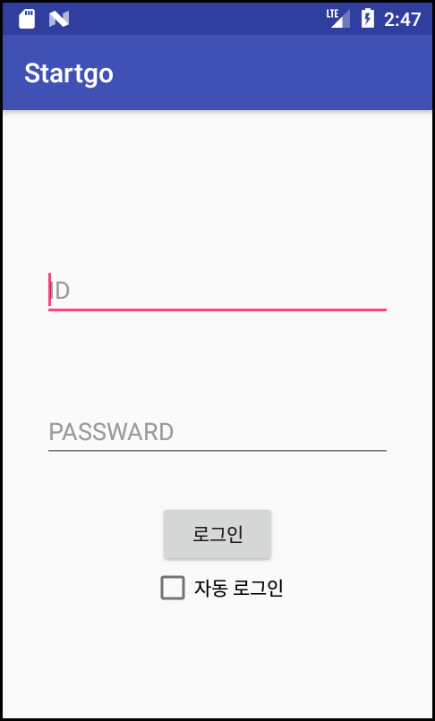
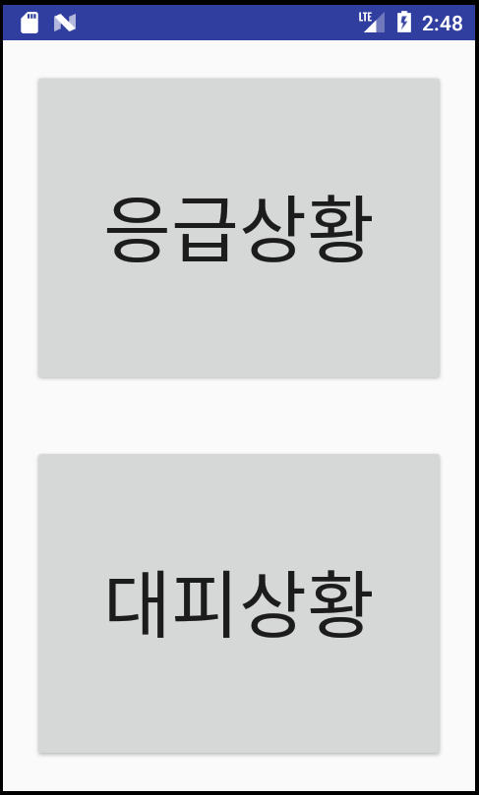
Background
App Item
Benchmarking
Persona & Scenario
Menu Structure
Task Flow
[Task Flow]
응급상황 탭 클릭!
최초 앱 실행 시에는 로그 인을 통해
앱의 첫 화면으로 이동!

Slide 27
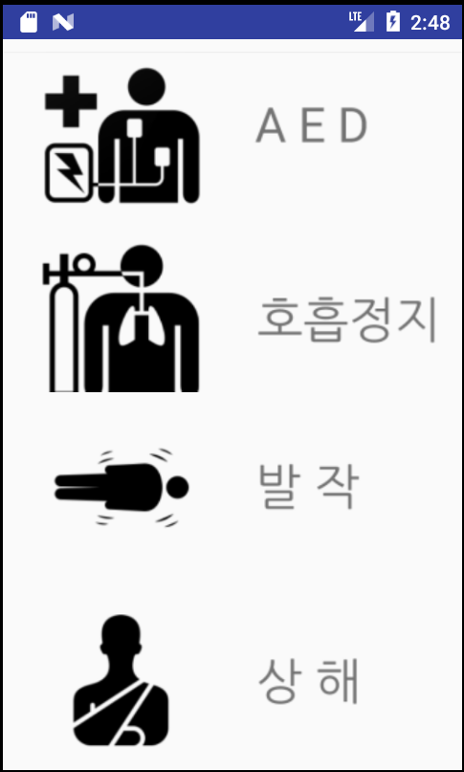
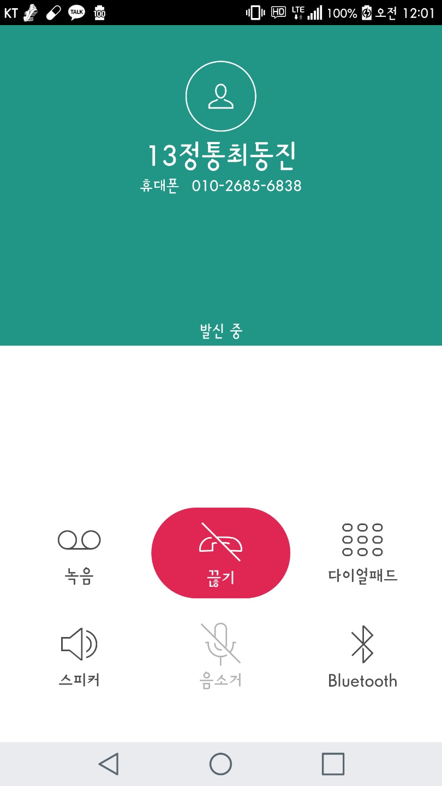
Background
App Item
Benchmarking
Persona & Scenario
Menu Structure
Task Flow
[Task Flow]
심정지
심정지 클릭!
클릭과 동시에 119콜 센터로 전화!
119

Slide 28
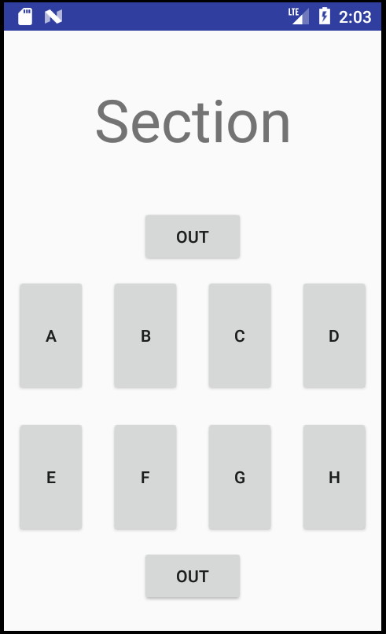
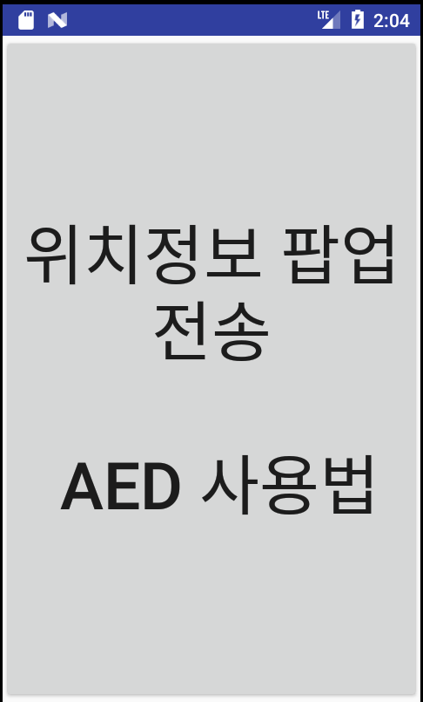
Background
App Item
Benchmarking
Persona & Scenario
Menu Structure
Task Flow
[Task Flow]
푸시
C 섹터 클릭!
섹터 클릭과 동시에
구급대원에게 위치정보 전송
화면에는 AED 사용법을 띄워준다!

Slide 29
Background
App Item
Benchmarking
Persona & Scenario
Menu Structure
Task Flow
[Task Flow]
Task flow 2
지하상가에서 김모씨가 피습을 당하였다.
환자를 지혈해야 하지만 어떻게 해야 하는지 잘 모르겠다.

Slide 30
Background
App Item
Benchmarking
Persona & Scenario
Menu Structure
Task Flow
[Task Flow]
심정지
응급상황 탭 클릭!
상해 클릭!

Slide 31
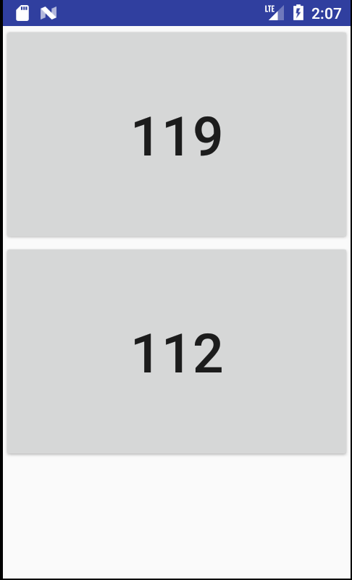
Background
App Item
Benchmarking
Persona & Scenario
Menu Structure
Task Flow
[Task Flow]
상황에 따라 112나 119 선택!
119
클릭과 동시에 119 또는
112콜 센터로 전화!
동시에 앱의 xml은
다음 페이지로 이동

Slide 32
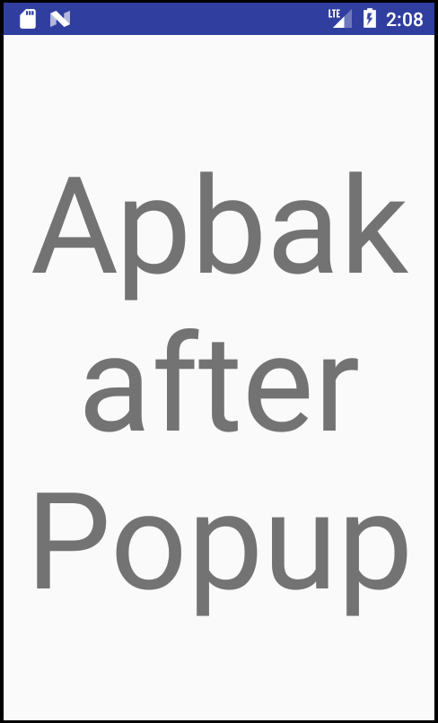
Background
App Item
Benchmarking
Persona & Scenario
Menu Structure
Task Flow
[Task Flow]
환부에 따른 지혈법을 알려줌!

Slide 33
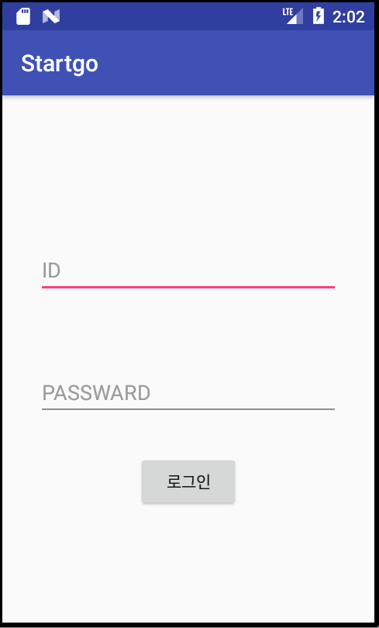
Background
App Item
Benchmarking
Persona & Scenario
Menu Structure
Task Flow
[Task Flow]
Task flow 3
지하상가 F 섹터에서 화재가 발생한 상황, 사람들에게 알려야겠다.
그런데 나는 대피로도 확보하지 못하였다.

Slide 34
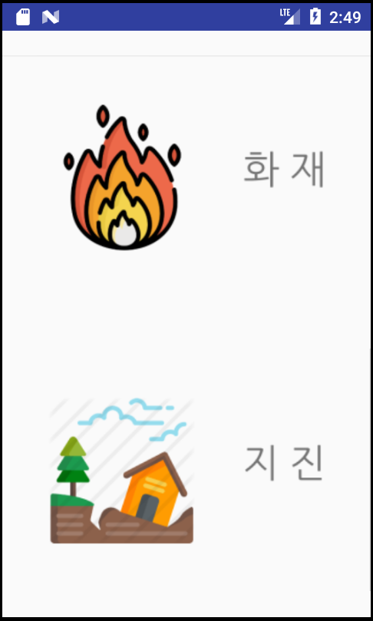
Background
App Item
Benchmarking
Persona & Scenario
Menu Structure
Task Flow
[Task Flow]
화재 클릭!
대피상황 탭 클릭!
침 수

Slide 35
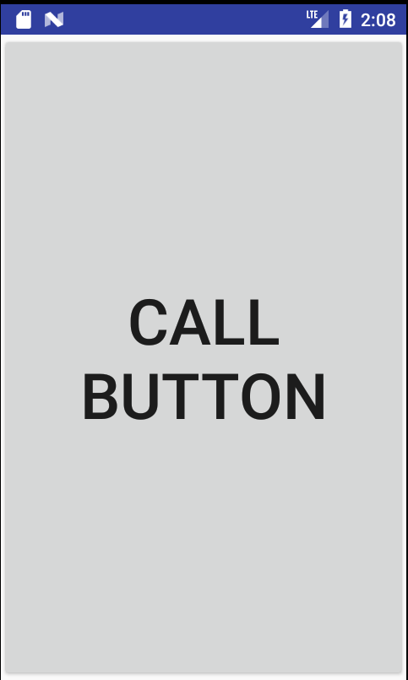
Background
App Item
Benchmarking
Persona & Scenario
Menu Structure
Task Flow
[Task Flow]
F 섹터 클릭!
클릭과 동시에 사용자들에게
현재 화재가 난 섹터의 위치를
푸시로 전달!
가장 빠른 대피출구는 팝업페이지로
사용자에게 정보제공!
대피 후 혹은 대피 중에
119 전화 버튼을 통해 전화 연결!

Slide 36
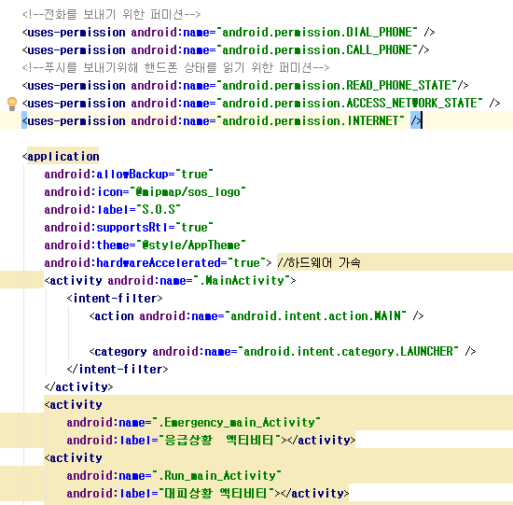
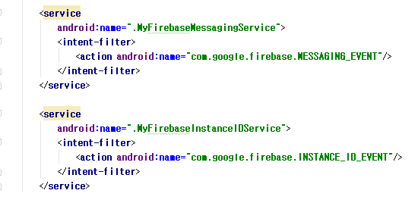
Background
App Item
Benchmarking
Persona & Scenario
Menu Structure
Task Flow
Source
[Manifest]

Slide 37
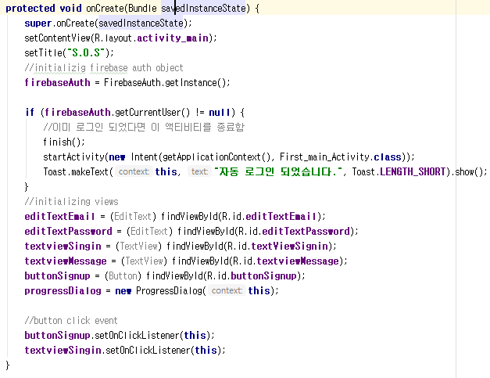
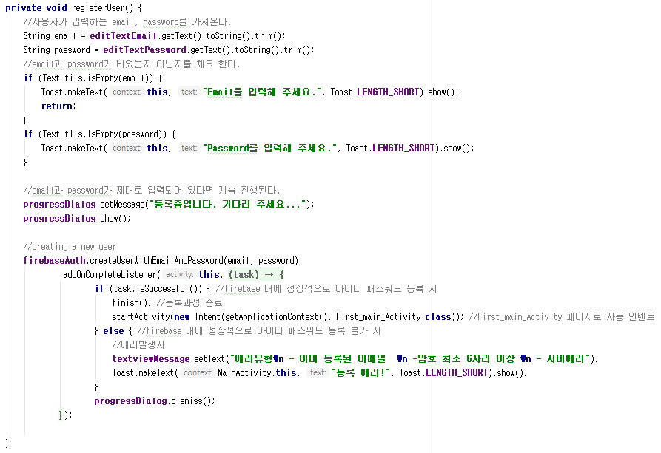
Background
App Item
Benchmarking
Persona & Scenario
Menu Structure
Task Flow
Source
[Login Activity]

Slide 38
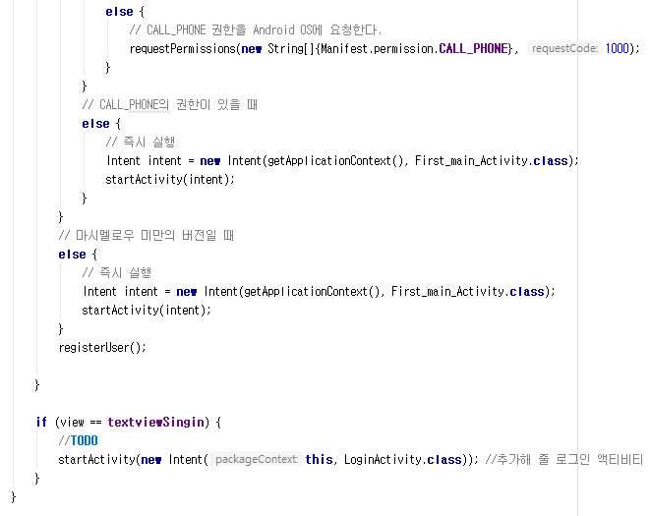
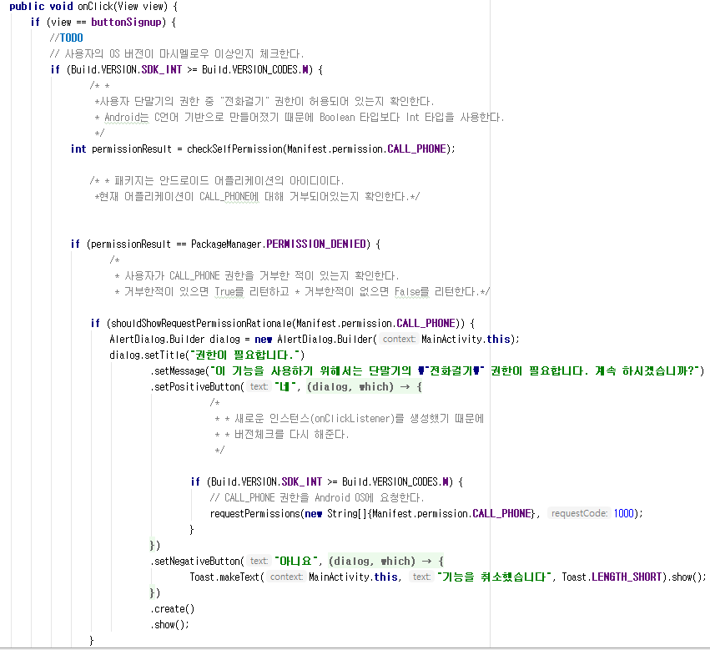
Background
App Item
Benchmarking
Persona & Scenario
Menu Structure
Task Flow
Source
[Login Activity]

Slide 39
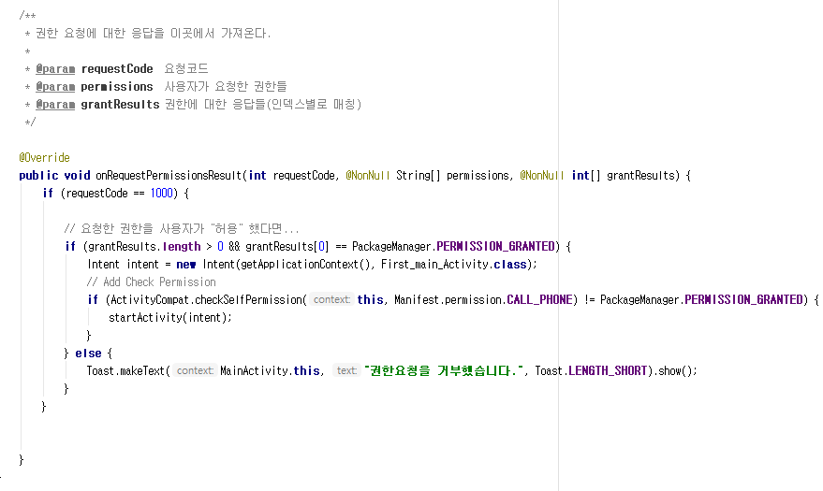
Background
App Item
Benchmarking
Persona & Scenario
Menu Structure
Task Flow
Source
[Login Activity]

Slide 40
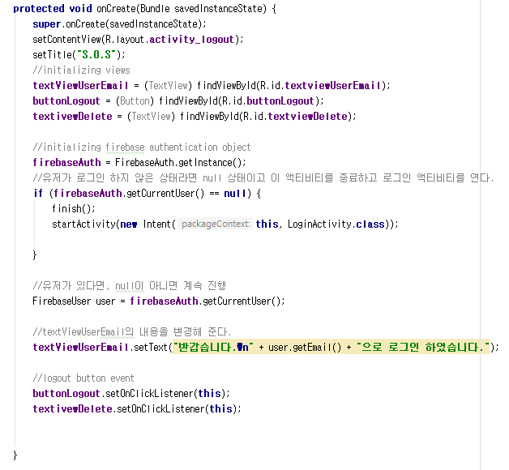
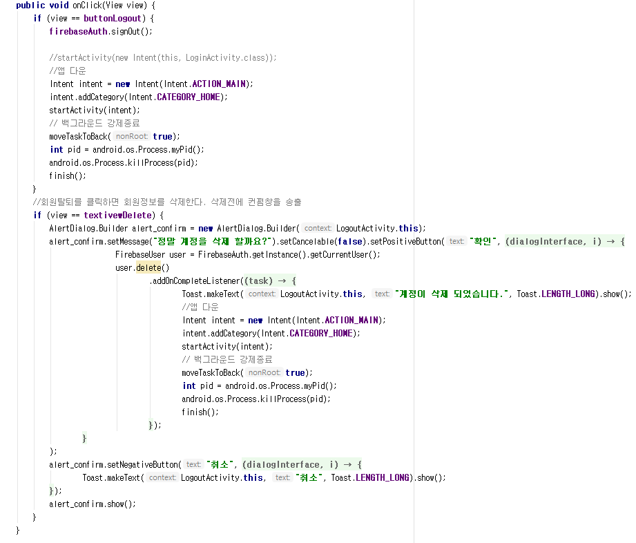
Background
App Item
Benchmarking
Persona & Scenario
Menu Structure
Task Flow
Source
[Logout Activity]

Slide 41
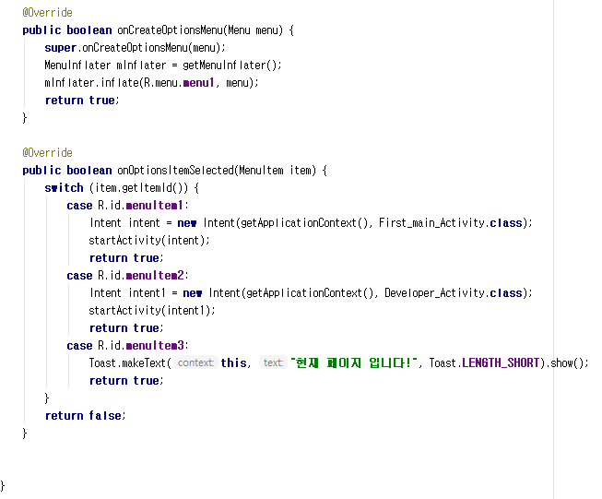
Background
App Item
Benchmarking
Persona & Scenario
Menu Structure
Task Flow
Source
[Logout Activity]

Slide 42
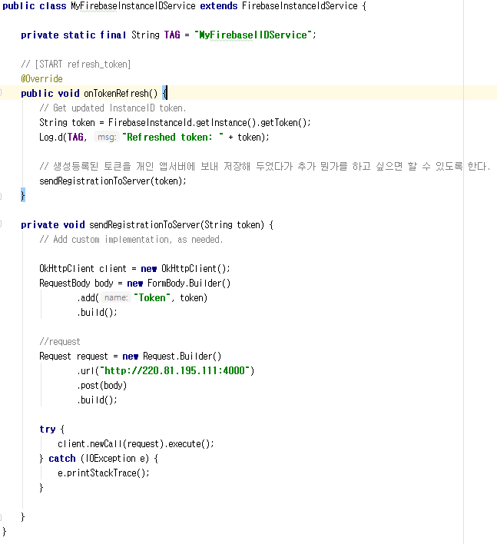
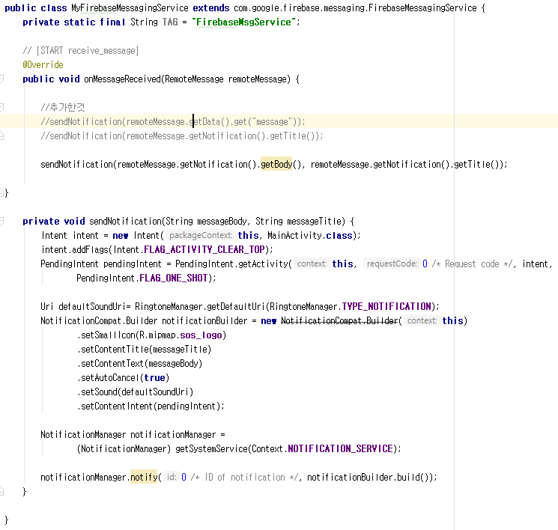
Background
App Item
Benchmarking
Persona & Scenario
Menu Structure
Task Flow
Source
[Push Activity]

Slide 43
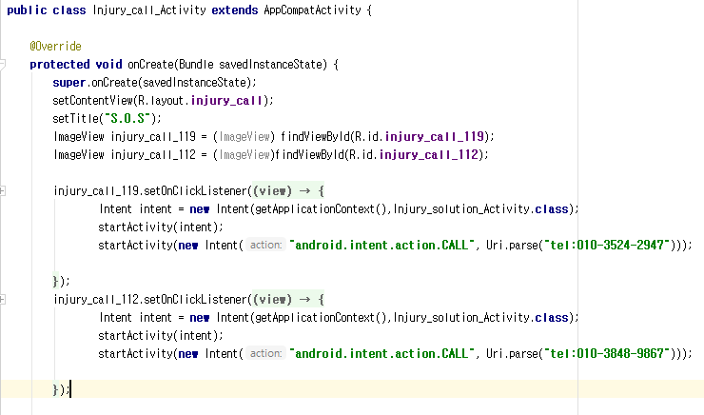
Background
App Item
Benchmarking
Persona & Scenario
Menu Structure
Task Flow
Source
[Call]

Slide 44
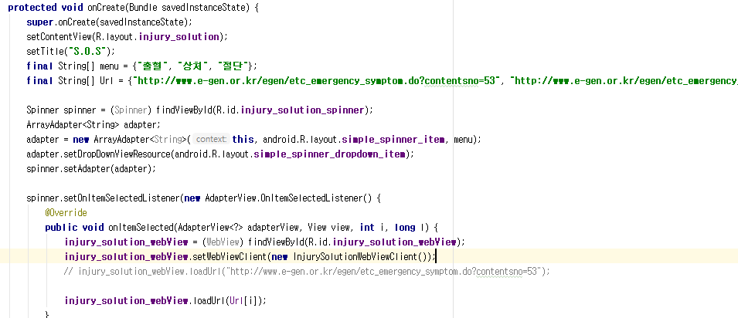
Background
App Item
Benchmarking
Persona & Scenario
Menu Structure
Task Flow
Source
[Parsing]

Slide 45
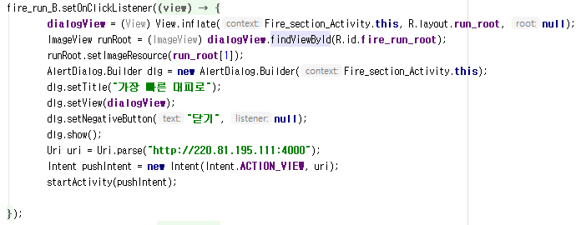

Background
App Item
Benchmarking
Persona & Scenario
Menu Structure
Task Flow
Source
[Pop Up]

Slide 46
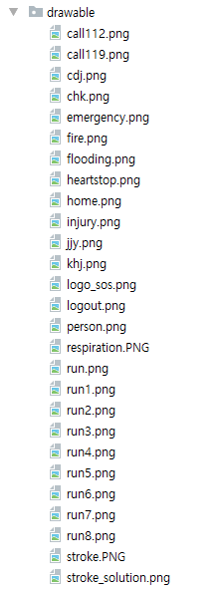
Background
App Item
Benchmarking
Persona & Scenario
Menu Structure
Task Flow
Source
[Drawable]

Slide 47
THANKS

